Slide 1
Опыт работы фельдшера ФАП по обеспечению «Холодовой цепи» в рамках иммунизации населения
Фельдшер фельдшерско-акушерского пункта
села Хорошенькое ГБУЗ СО «Красноярская ЦРБ»
Пухова Валентина Николаевна 2019 год

Slide 2
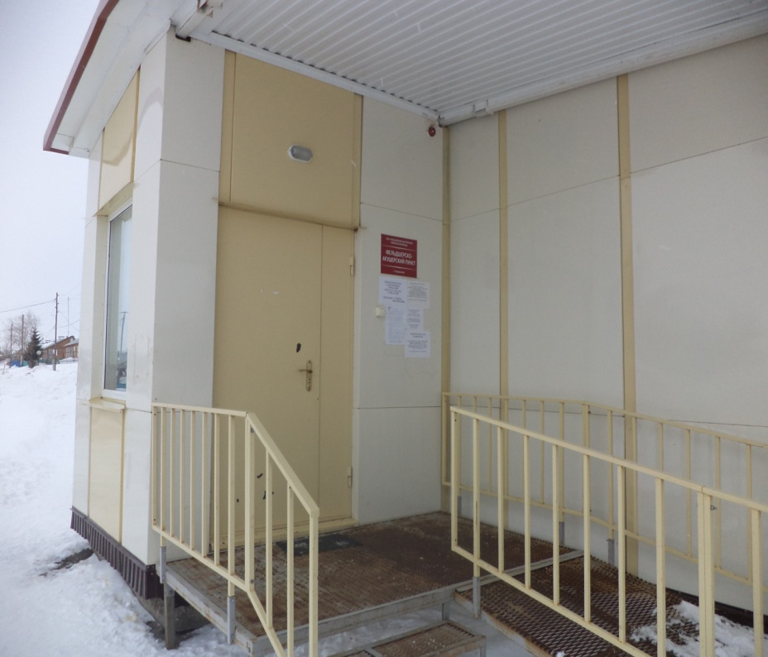
Фельдшерско-акушерский пункт

Slide 3
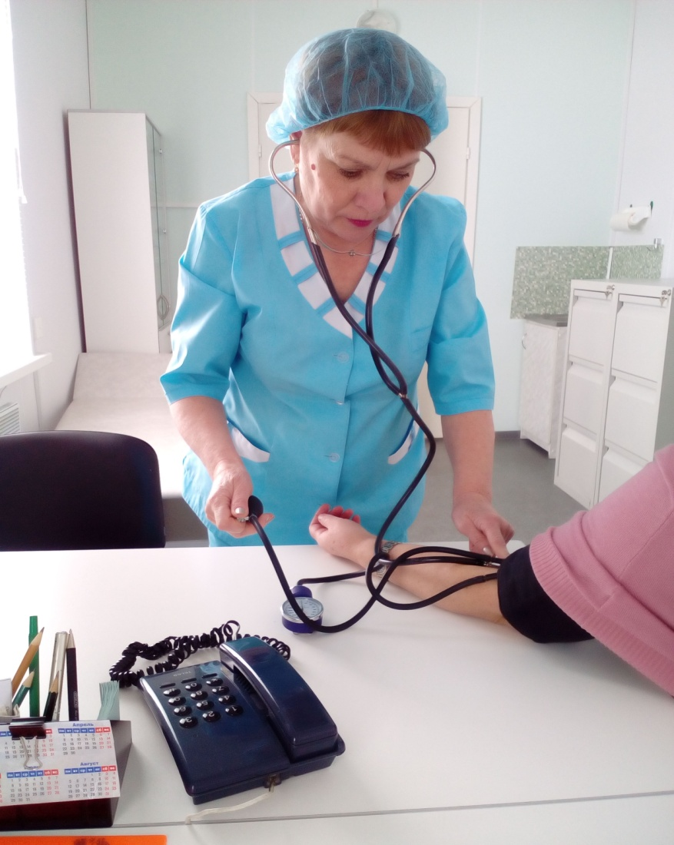
Фельдшерско-акушерский пункт

Slide 4
Фельдшерско-акушерский пункт
Численность населения - 571человек
Трудоспособное население - 319
Работающих - 214 человек
Женщин – 224 человек
Женщин фертильного возраста – 100 человек
От 0 до 18 лет – 109 человек
Детей до года – 5 человек
Участники боевых действий – 1 человек
Федеральные льготники – 50 человек
Региональные льготники – 40 человек

Slide 5
Иммунизация населения ФАП с. Хорошенькое в 2018 году
Детское население
Количество от 0 до 18 -109
До 1 года – 4
До 3-х лет - 17
От 3-х до 18 – 92
Привиты по возрасту.
Отказов от прививок -нет
Взрослое население
Количество привитых вакциной Совигрипп –
350 человек
АС м - 10
Против гепатита В -12
Против кори – 3
Шигеллвак - 3

Slide 6
Нормативная документация
Федеральный закон от 30 марта 1999г
ФЗ - №52 «О санитарно-эпидемиологическом благополучии населения»
Федеральный закон от 21.11.2011 N 323-ФЗ "Об основах охраны здоровья граждан в Российской Федерации«
СП 3.3.2342-08 «Обеспечение безопасности иммунизации»
СП 3.3.2.3332-16 «Условия транспортирования и хранения иммунобиологических лекарственных препаратов»
Приказ главного врача ГБУЗ СО «Красноярская ЦРБ» «Об организации работы с иммунобиологическими лекарственными препаратами»

Slide 7
Иммунобиологические лекарственные препараты (ИЛП)
«Холодовая цепь» – это комплекс мероприятий, направленных на обеспечение оптимальной температуры при хранении и транспортировании иммунобиологических лекарственных препаратов.
«Холодовая цепь», ее соблюдение и контроль признаны важнейшим условием при проведении иммунизации населения.

Slide 8
Четыре уровня в системе «Холодовой цепи»
1 уровень – производители иммунобиологических лекарственных препаратов;
2 уровень – региональные склады аптечных сетей и организаций, в которых осуществляется временное хранение ИЛП;
3 уровень – ИЛП перемещаются от региональных к районным и местным аптечным складам;
4 уровень – медицинские учреждения, которые будут применять вакцины – это прививочные кабинеты поликлиник, ФАПов и офисов.

Slide 9
Завод изготовитель
ИЛП
Региональные аптечные склады
Прививочные кабинеты поликлиник, ФАП, офисы
Районные аптечные склады

Slide 10
Иммунобиологические лекарственные препараты
Составляющие «Холодовой цепи»
Оборудование в системе «Холодовой цепи»
Обучение медперсонала правилам соблюдения «Холодовой цепи»
Использование холодильного оборудования
Специализированное оборудование для регистрации и контроля температурного режима
Оборудование для транспортирования ИЛП
Оборудование для хранения ИЛП

Slide 11
Составляющие «Холодовой цепи»
Обучение медперсонала правилам соблюдения «Холодовой цепи»

Slide 12
Составляющие «Холодовой цепи»
Использование холодильного оборудования

Slide 13
Составляющие «Холодовой цепи»
Специализированное оборудование для регистрации и контроля температурного режима

Slide 14
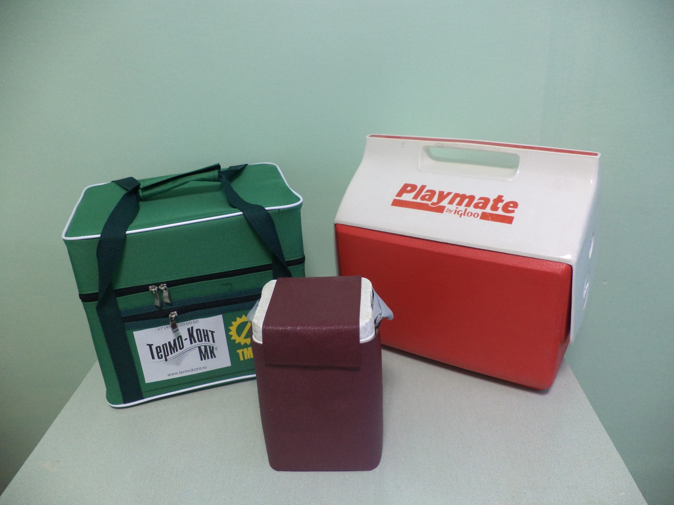
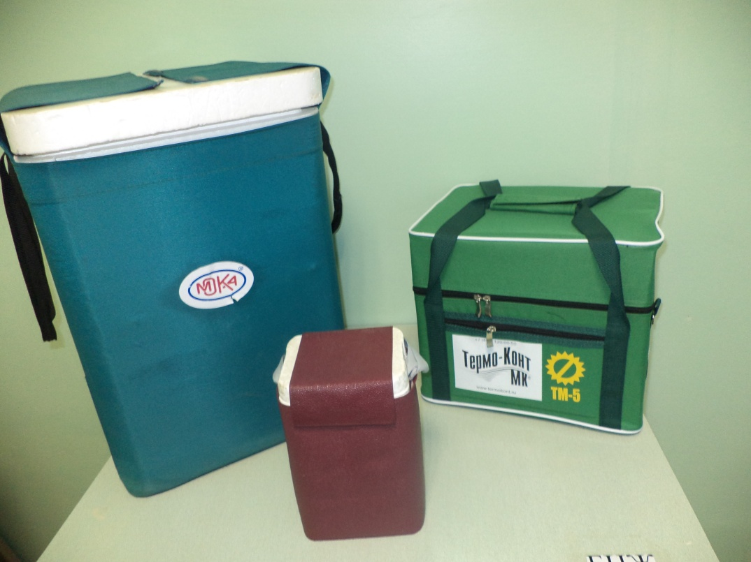
Составляющие «Холодовой цепи»
Оборудование для транспортированию ИЛП

Slide 15
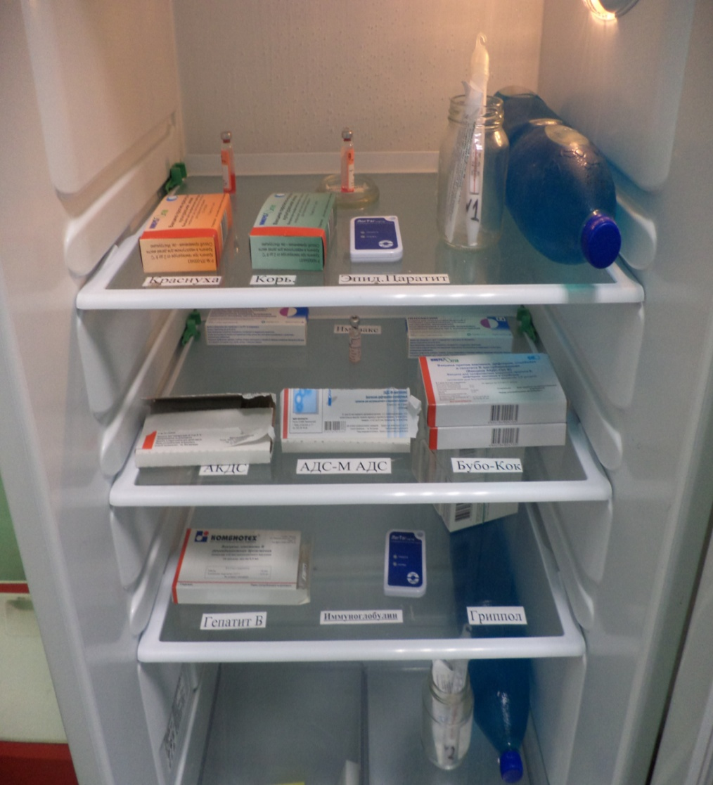
Составляющие «Холодовой цепи»
Оборудованию для хранения ИЛП
Длительность хранения ИЛП при температурном режиме
от +2 до + 8*С :
на 3-м уровне - не более 3-х месяцев;
на 4-м уровне – не более месяца

Slide 16
Схема загрузки ИЛП

Slide 18
Три важных правила:
Никогда не замораживать вакцины, поставляемые в жидком виде.
Никогда не хранить вакцины в дверце холодильника.
Никогда не хранить вакцины вместе с продуктами питания и напитками.

Slide 19
Журнал регистрации температурного режима в холодильном оборудовании на 4-м уровне
Температуру в холодильнике необходимо проверять два раза в день – в начале и в конце рабочего дня.
Температура должна постоянно оставаться в пределах 2-8°C
Показания термоиндикатора и термометра следует записывать в журнал по установленной форме.

Slide 20
План экстренных мероприятий по обеспечению «Холодовой цепи» в чрезвычайных ситуациях
Наименование мероприятий | Обеспечение | Ответственные
В случае прекращения работы БХ выяснить причину отключения, проинформировать главного врача | Тел 2-16-50 2-01-85 | Сотрудники кабинета профилактики, ВОП, фельдшера ФАП
При обнаружении неисправности оборудования или электросети вызвать специалиста | Малышев А.И. 89171487483 Тел «Самараэнерго» 2-20-71, 2-17-62, 2-20-47
При кратковременном (менее 2-х часов) прекращении работы холодильного оборудования на 3 и 4 уровнях
Не открывать холодильник до устранения неисправности или возобновления подачи электроэнергии |  | Сотрудники кабинета профилактик, ВОП фельдшера ФАП
В случае необходимости освобождения БХ от содержимого для проведения ремонтных работ (на 3 уровне), обеспечить транспортировку ИЛП в функционирующие холодильники склада. С офисов, ФАПов транспортировать ИЛП на склад ЦРБ. | Термоконтейнер с хладоэлементами

Slide 21
План экстренных мероприятий по обеспечению «Холодовой цепи» в чрезвычайных ситуациях
Наименование мероприятий | Обеспечение | Ответственные
При прекращении холодильного оборудования сроком более 2-х часов на 3-м и 4-м уровнях
ИЛП из холодильников поместить в термоконтейнер, положив хладоэлементы и термоиндикаторы. Исключить контакт хладоэлементов с ИЛП (положить между ними картон. Обеспечить транспортировку в холодильники поликлинического отделения №3 п. Мирный,ул. Нефтянников 1А. С офисов и ФАПов транспортировка ИЛП в холодильное оборудование на склад ЦРБ. | Термоконтейнер с хладоэлементами Тел. склада: 2-15-38 | Сотрудники кабинета профилактики, ВОП, фельдшера ФАП
При необходимости ремонта или замены холодильного оборудования информировать администрацию ЦРБ (зам. главного врача по хоз.службе Потапова Н.П. тел. 89376535076)

Slide 22
Эффективность профилактики инфекционных заболеваний в значительной степени зависит от качества работы медицинского персонала в системе «холодовой цепи», которая обеспечивает оптимальный температурный режим, гарантирующий сохранение исходной иммуногенной активности ИЛП на всем пути их следования от предприятия-изготовителя до вакцинируемого.

Slide 23
Спасибо за внимание!

